Slide 1
Language Modeling with Gated Convolutional Networks
원문 : https://zhuanlan.zhihu.com/p/24780258
위의 중국어 블로그 내용을 번역한 것입니다. 오역과 의역이 있을 수 있습니다. 관련 내용 문의 : 송영숙
지금까지의 모델은 주로 RNN을 기반으로 한다.
본 논문에서는 LSTM의 임계 메커니즘을 모방하여 다층 CNN 구조를 사용하는 새로운 언어 모델을 제안하고 CNN 레이어에 출력 임계값을 추가한다.
제시된 GLU 모델은 두 가지 공통 데이터 세트에서 테스트되었으며 현제 사이클 모델보다 빠르다.

Slide 2
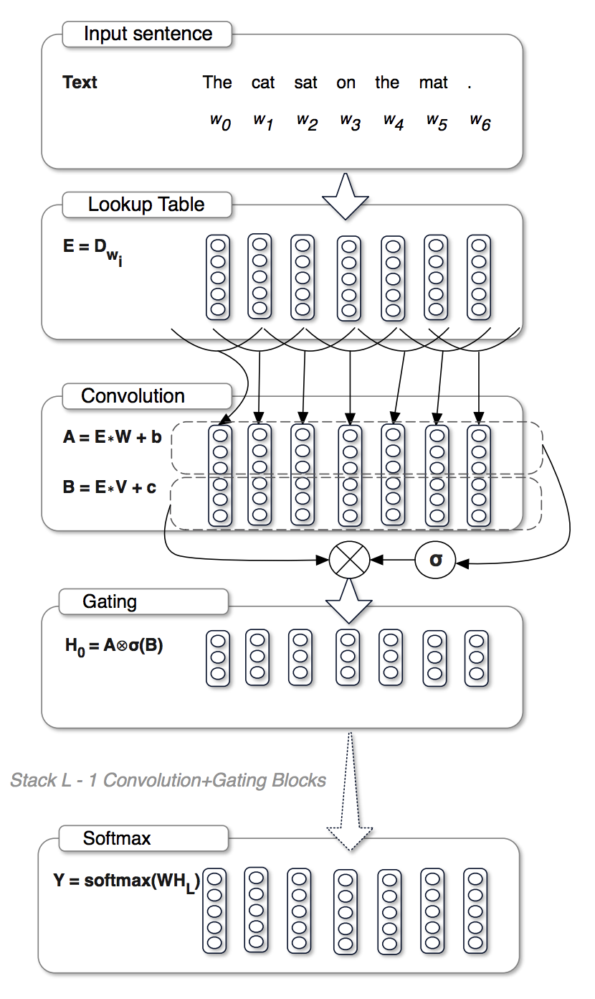
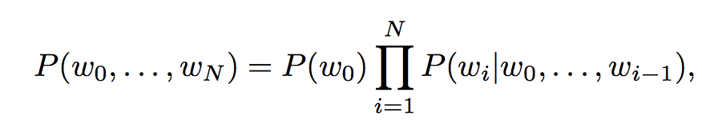
통계 언어 모델은 조건부 확률에 따라 시퀀스의 분포를 추정한다. 반복적 신경 회로망은 다음과 같이 전달된다.
H = [h0, ..., hn]은 각각의 단어의 벡터 표현이며, hi = f (hi-1, wi-1) 단어 시퀀스 간의 종속성을 모델링한다. gradient가 사라지는 문제를 완화하기 위해 LSTM의 입력 게이트, 망각 게이트 및 출력 게이트와 같은 임계 메커니즘을 도입한다.
이제까지 순환 신경 네트워크의 각 순간의 상태는 입력과 관련가 있을 뿐만 아니라 이전 순간의 상태와도 관련되기 때문에 시퀀스에서는 병렬 처리가 불가능했다.
본 논문에서는 임계 모델 메커니즘의 Convolution 모델인 GTU와 GLU의 두 모델을 제안하고 실험 단계에서 비교한다. 두 모델은 전반적으로 유사하지만 주로 활성화 기능에서 차이가 있다.
그림 1은 모델의 구조를 보여준 것이다.

Slide 3
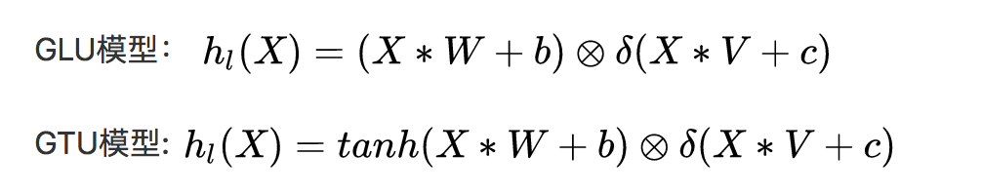



두 모델의 차이는. GLU는 거의 선형 함수를 가지며 GTU 활성화 함수는 tanh이며 비선형이다. 저자는 경사도에서 GTU보다 GLU를 나중에 분석했다.
공식에서 X는 이전 층의 출력 벡터 (또는 단어의 초기 입력시퀀스 벡터)이고,
는 다음과 같이 표현 될 수 있다 :
N은 워드 시퀀스의 길이, m은 워드 벡터의 차원, k는 컨볼루션 커널의 크기, b 및 c는 오프셋이다.
각 층의 각 단어의 최종 출력은
(E)는 입력이고 L은 모델의 층 수를 나타낸다.
임계값 메커니즘에서 GLU 및 GTU 모델을 차이가 있다.

Slide 4
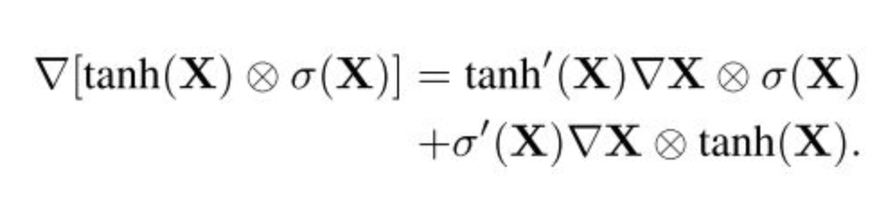

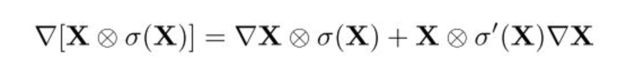
LSTM은 임계 메커니즘을 도입하여 gradient 소실 문제를 완화했다.
이 논문에서는 임계 게이트 메커니즘을 도입하기 위해 출력 게이트가 도입되었다.
GTU 모델 그래디언트 :
gradient 가 추가 된 두 부분은 tanh’ (X) 및 (X) 감쇠항(衰减项) 및 GLU 모델의 경사도를 가진다.
첫 번째 항목에는 감쇠항이 없다. 이 견지에서 GTU보다 GLU가 우수하고 볼 수 있다.

Slide 5
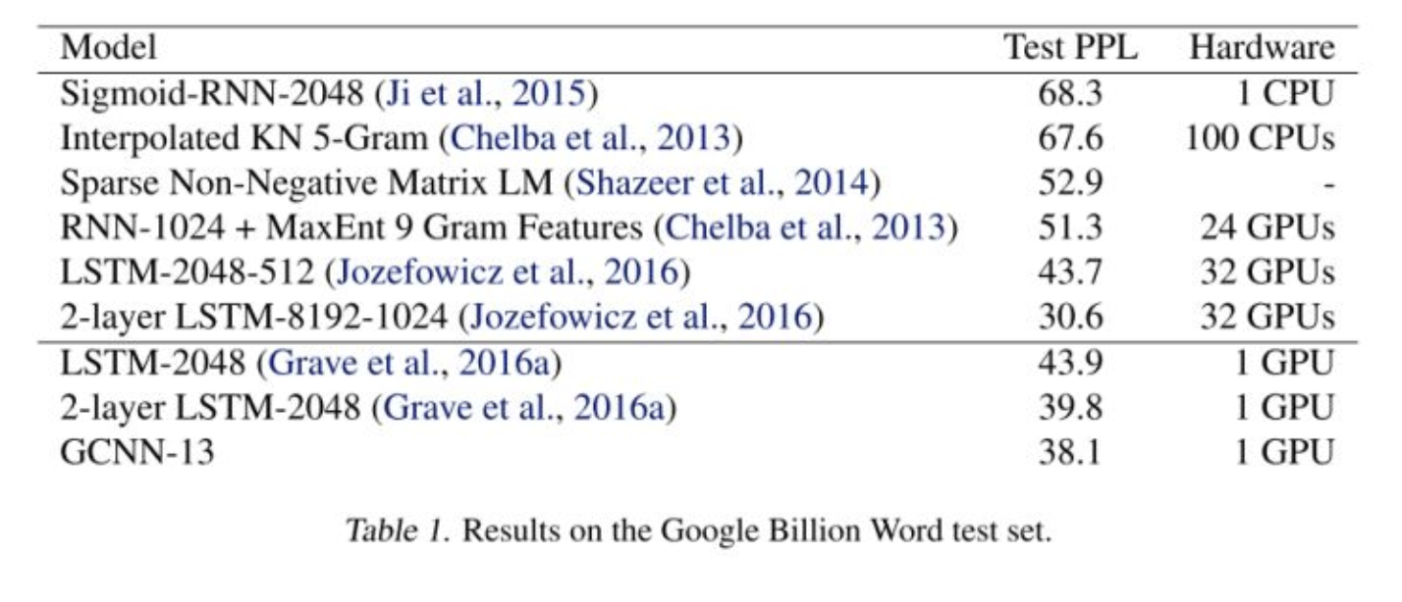
1. 데이터 세트 : Google 10 억 단어와 WikiText-103
2. 훈련 : Nesterov’s momentum 기울기 강하 방법을 기준으로 하고, adaptive softmax를 softmax를 기준으로 사용하였으며, 동시에 경사하강의 절단 방법을 참고로 사용하였다.

Slide 6
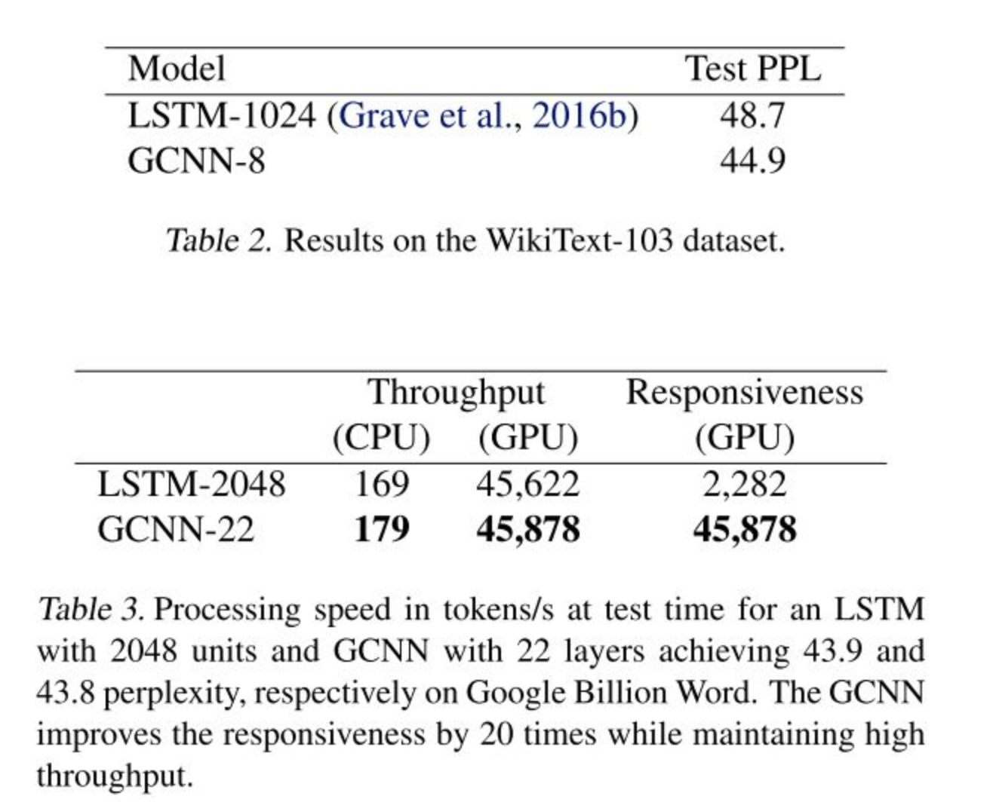
이를 통해서 이 논문 GCNN-13에서 제안 된 모델이 재귀 신경 네트워크를 기반으로 한 모든 이전 모델을 능가한다는 것을 보여준다 .GCNN-13의 13층 컨볼루션을 사용했다.
왼쪽의 표는 LSTM-2048과 GCNN의 learning 속도를 비교한 것으로 반응 속도는 단일 문장을 처리한 속도를 나타낸다.

Slide 7
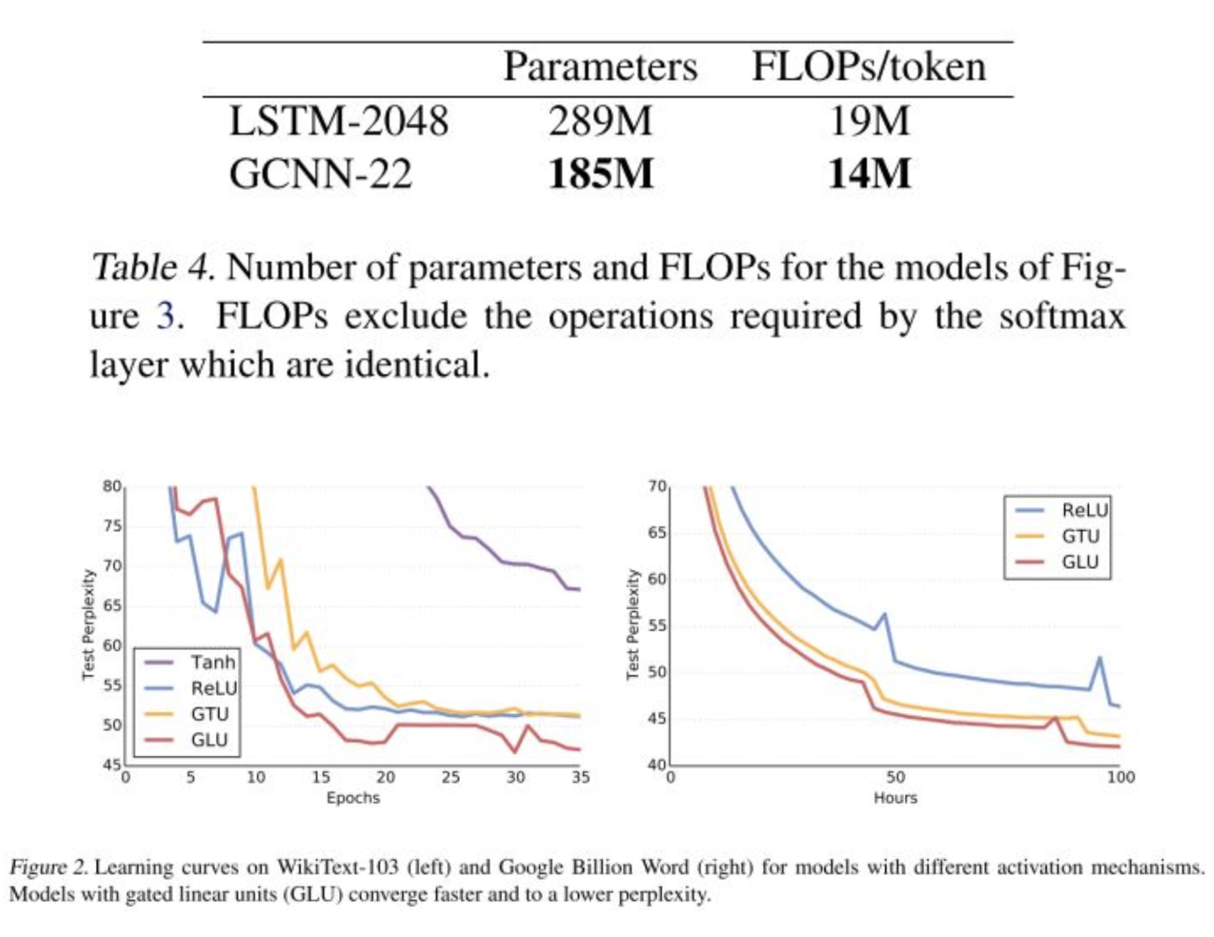
Tanh는 GTU 출력 게이트 섹션을 제거하고 이를 GTU와 비교하여 임계효과 및 기여도를 연구 한 것을 보여준다.
실험 결과를 비교해 보면 GTU가 가장 좋은 결과를 얻은 것을 알 수 있다.

Slide 8
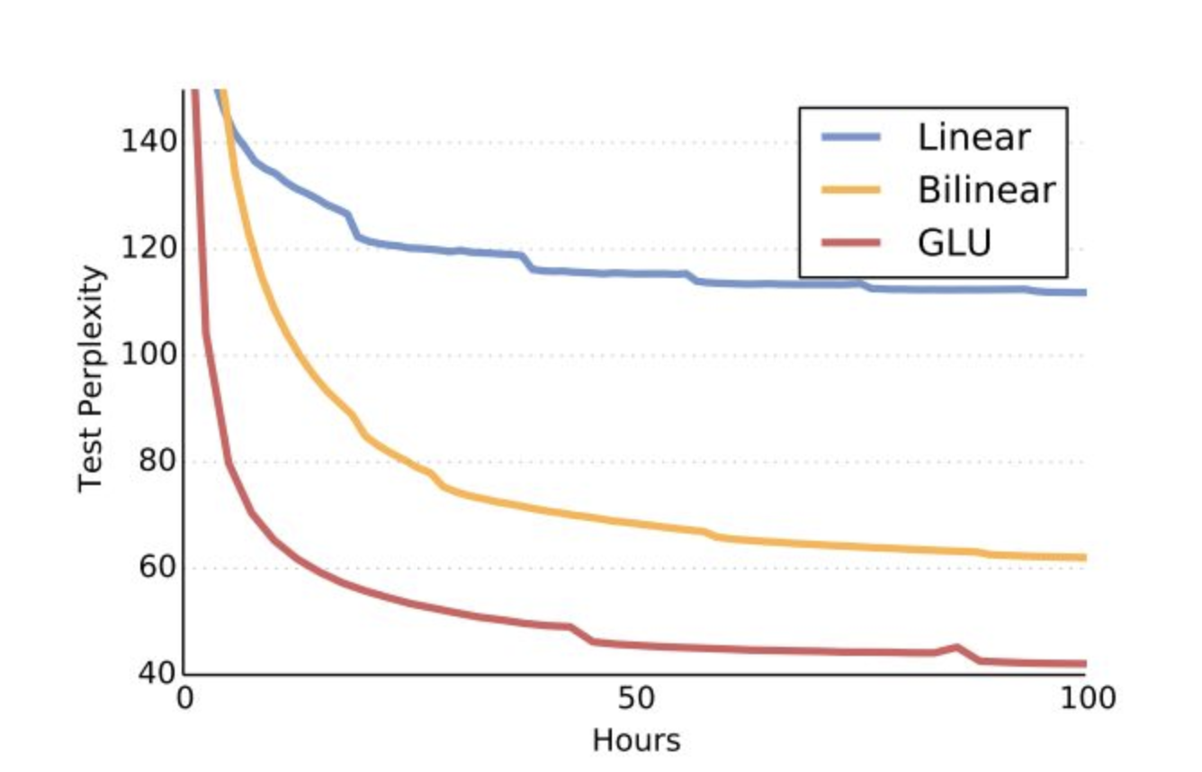
Linear는 GLU의 출력 게이트가 제거 된 후의 모델을 나타내고, Bilinear는 GLU의 출력 게이트 부분을 다른 선형 부분으로 대체하는 모델을 나타낸다.
이 세 가지를 비교하면 비선형 임계 값에 매핑한 결과가 다른 실험 결과에 비해 상대적으로 기여도가 크다는 것을 알 수 있다.

Slide 9
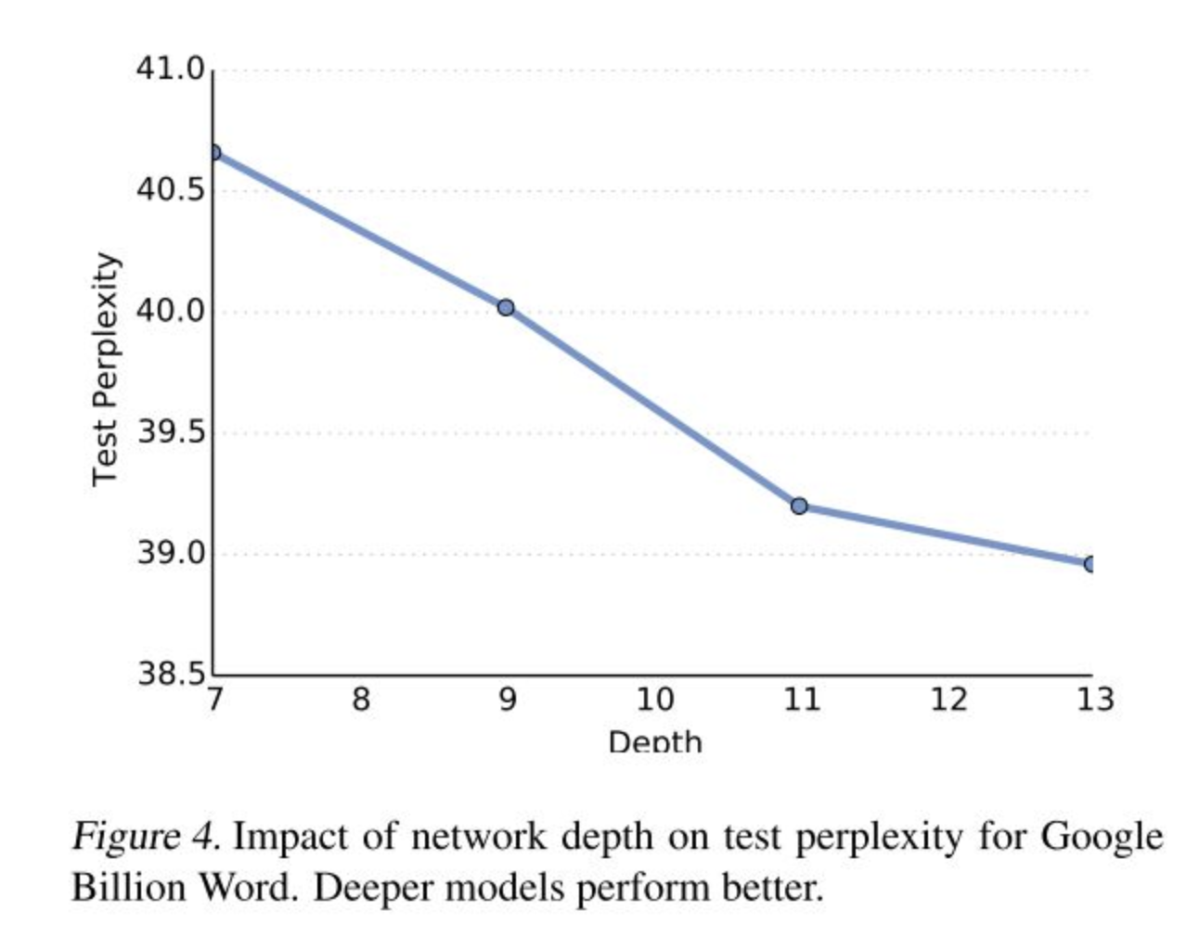

Slide 10
본 논문에서는 컨볼 루션 신경망과 문턱 메커니즘을 기반으로 한 심층 학습 모델을 제안한다.
이 메커니즘을 언어 모델에 적용했을 때 반복적인 신경망 모델보다 더 나은 결과를 얻었다.
동시에 컨볼루션 신경망의 지역적 특성으로 인해, 워드 시퀀스의 병렬 학습 처리 속도를 향상시킬 수 있었다
또한 임계값 메커니즘을 도입하고 gradient를 느리게 하며 모델의 수렴 속도를 높였다.
여러 레이어를 겹쳐서 단어 시퀀스의 사전 및 사후 종속성을 학습해서 긴 텍스트인 WikiText-103 언어 모델을 학습 할 때도 좋은 결과를 얻을 수 있었다.

